Slide 1



В этом выпуске:
Календарь памятных дат
Наши учителя: «Учитель года – 2018»
Вести из классов
Азбука права
Спортивная страничка
Безопасность:Новый год без последствий
Это интересно!
ГБОУ СОШ №1 им. И.М. КУЗНЕЦОВА СЕЛА БОЛЬШАЯ ЧЕРНИГОВКА
Детское объединение «Новое поколение»
Выпуск №4 Декабрь 2017 6+
С наступающим Новым годом !
Наконец-то на улице самая настоящая зима! Пушистый снег покрыл все вокруг, а когда снег летит хлопьями с неба, создается ощущение, что ты находишься в хрустальном шаре – излюбленной всеми новогодней игрушке, а кто-то невидимый периодически трясет шар, и снег снова летит с неба на землю, создавая ощущение волшебства…
Какое же волшебство ожидает всех нас буквально через считанные дни? Конечно, Новый год! Это самый любимый и ожидаемый праздник россиян. Сколько желаний будет загадано в новогоднюю ночь под бой курантов!
Желания эти разные, у кого-то материальные, у кого-то нет, но точно можно сказать одно – все они самые-самые искренние! Каждый из нас, независимо от возраста и пола, ждет этого свершения в новом году и надеется на чудо. Искренне хочется пожелать всем-всем сохранять это чувство волшебства в душе всегда, будьте в душе детьми – дети искренни, а потому счастливы.
Много событий свершилось в 2017 году, все мы по-разному будем провожать уходящий год, однако он уходит, на смену ему идет новый – 2018, а это значит, что свершатся новые события, наступят новые даты и мы ощутим новые эмоции…
С наступающим Новым годом, дорогие читатели! Что бы ни произошло, всегда сохраняйте позитив, берегите драгоценное здоровье и стремитесь к саморазвитию и новым достижениям! Удачи вам и новогоднего настроения!
Абдуллаева Н.А., учитель русского языка и литературы

Slide 2
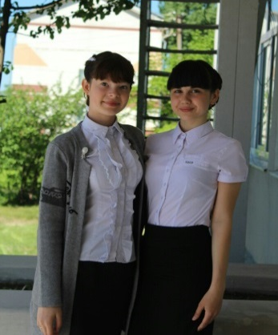
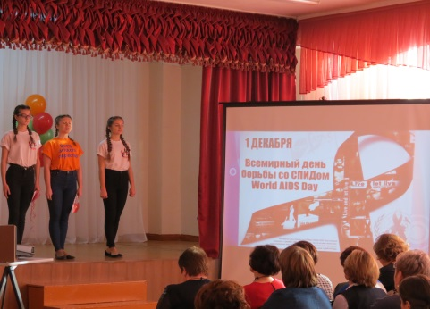
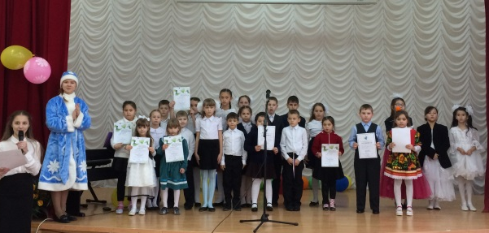
Выпуск №4 стр. 2
Школьные будни
Лента новостей
Куйбышев – запасная столица
Недавно прошел конкурс «Куйбышев-запасная столица». В этом конкурсе участвовали ученицы 8а класса: Минаева Мария, Чернокожева Милана, Чуканова Екатерина и Шляхтина Алина. Помогал им учитель обществознания и истории Сергеева Юлия Камиловна. По результатам конкурса Минаева Мария заняла 1 место, Чуканова Екатерина заняла 2 место. К сожалению, другим девочкам не удалось занять место, но в следующий раз они учтут свои ошибки и обязательно займут призовое место.
Пресс-центр 8а класса
Географический диктант
26 ноября на базе ГБОУ СОШ №2 «ОЦ» им.Г.А.Смолякова с.Большая Черниговка проходил «Географический диктант». От нашей школы принимало участие 8 человек: Минаева Мария, Чернокожева Милана, Чуканова Екатерина, Бухмарова Полина, Белова Дарья, Полатовский Вадим, Худяков Вадим. Нужно признаться, что вопросы были средней степени сложности, но мы думаем, что мы справились. Было очень интересно, мы надеемся, что в следующем году нам еще раз представится возможность принять участие.
Минаева Мария, ученица 8а класса
Проблема XXI века
1 декабря – Всемирный день борьбы со СПИДом. Так совпало, что в этот день на базе ГБОУ СОШ №1 им.И.М.Кузнецова проходило первое внеконкурсное мероприятие «Учитель года – 2018» - визитная карточка. Во время выступления одной из участниц конкурса – Д.К.Кзылбаевой, ее воспитанники студии «Синема» рассказали об этом со сцены.
Обучающиеся нашей школы в этот день надели символ борьбы со СПИДом – красную ленту.
Проблема эта давно находит отзыв в сердцах неравнодушных, возможно, проводимые акции и мероприятия также способствуют снижению числа носителей СПИД и ВИЧ. По данным Роспотребнадзора РФ за 2016 год Самарская область опустилась на 13 место в РФ по первичной заболеваемости ВИЧ-инфекцией (в 2010 году – 3 место, в 2013 году – 9 место).
Пресс-центр ГБОУ СОШ №1 им. И.М. Кузнецова
Серебряный микрофон
19 декабря состоялся районный конкурс юных вокалистов «Серебряный микрофон». В конкурсе приняли участие обучающиеся Детской музыкальной школы, Дома детского творчества, образовательных учреждений общего и дошкольного образования.
Достойно представили нашу школу ребята в двух возрастных номинациях:
Вторая возрастная группа (7-8 лет) – Ансамбль «Здрайверы» (руководители Акбулатова А.А., Николаева Н.А.) - 3 место в номинации «Патриотическая песня».
Четвертая возрастная группа (12-15 лет) – Минаева Мария, Бухмарова Полина, Чуканова Екатерина (руководитель Пустобаева Л.Г. ) - 2 место в номинации «Патриотическая песня»
Пресс-центр ГБОУ СОШ №1 им. И.М. Кузнецова

Slide 3
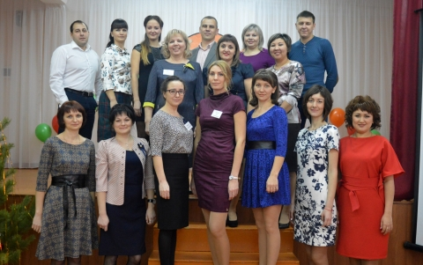
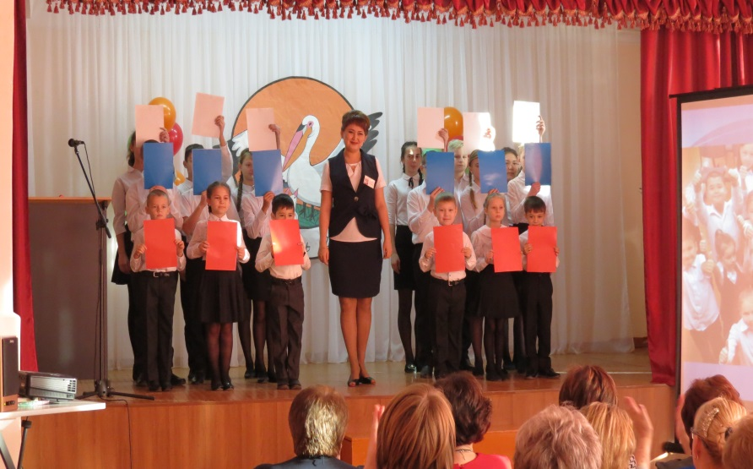
Выпуск №\4 стр. 3
Школьные будни
Наши учителя
КОНКУРС ПРОФЕССИОНАЛЬНОГО МАСТЕРСТВА «УЧИТЕЛЬ ГОДА – 2018»
1 декабря на территории Южного управления министерства образования и науки Самарской области стартовал окружной конкурс профессионального мастерства «Учитель года – 2018». Традиционно в рамках конкурса четыре номинации: «Учитель года», «Воспитатель года», «Классный руководитель года», «Педагог дополнительного образования». В конкурсе приняли участие 17 педагогов образовательных организаций округа.
Наша школа радушно принимала участников и жюри конкурса. Вплоть до середины декабря в ГБОУ СОШ №1 им.И.М.Кузнецова царила творческая и вдохновляющая атмосфера: классные часы, конкурсные уроки, дополнительные занятия – во всем принимали участие ребята нашей школы, за что им отдельная благодарность.
Результаты конкурса были объявлены лишь 14 декабря. Церемония награждения напоминала вручение Оскара: участников номинации вызывали на сцену, вручали памятные подарки, а один из членов жюри вскрывал конверт, в котором было запечатано имя победителя. Волнение зашкаливало! Нашей радости не было предела, когда в номинации «Классный руководитель» объявили победителя, и это была Анна Айткалиевна Акбулатова. Мы искренне поздравляем с победой нашу коллегу и желаем дальнейшей плодотворной работы!
После награждения участники каждой номинации представили творческий номер. Чего мы только ни увидели! И песни, и частушки, и стихи, и видео – всё было представлено на высшем уровне.
Наконец, победители объявлены, награды вручены, слова поздравлений сказаны… Приятная грусть охватывала присутствующих в зале, ведь пришло время расставаться с участниками «Учителя года – 2018», которые буквально сроднились за эти две недели. В следующем году их место займут другие участники, а мы вновь будем следить за ходом конкурса и чествовать тех педагогов, кто заявляет о себе в таком сложном и серьезном деле.
Пресс-центр ГБОУ СОШ №1 им.И.М.Кузнецова

Slide 4

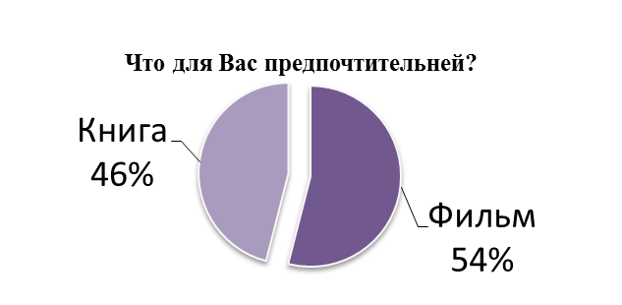
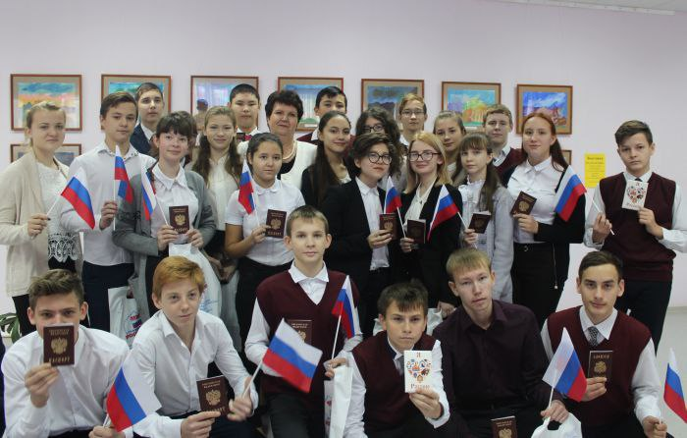
Выпуск №4 стр. 4
Школьные будни
В СПОРЕ РОЖДАЕТСЯ ИСТИНА
Вести из классов
На уроке русского языка в 5 классе разгорелся нешуточный спор – фильм или книга интереснее? Классное мнение разделилось пополам. В связи с этим было принято решение - провести социологический опрос. В опросе приняли участие представители всех возрастов, опрошено было 150 человек. В ходе опроса выяснилось, что книга сдает позиции и уступает фильму с небольшим перевесом…
На сегодняшний день не бывает идеальных фильмов, снятых благодаря невероятно профессиональным режиссёрам, талантливым актёрам и идеальным операторам. Именно поэтому кинематограф до сих пор не вытеснил и не вытеснит книги из жизни людей. На данный момент существует очень много знаменитых и популярных книг, которые как мне кажется, всегда будут лучше их экранизации. К примеру, я хоть и являюсь больше киноманом, чем любителем книг, мне это абсолютно не мешает читать интересные книги.
Вывод, смотрите фильмы и читайте книги. Одно другому не мешает, а наоборот, дополняет друг друга.
Сусоева Полина, ученица 5 класса
Смотрите, завидуйте, я гражданин…
Вручение паспорта – это большое и волнующее событие в жизни молодых людей. Этот факт знаменует для юных граждан начало взрослости и самостоятельности, так как паспорт – это юридический документ, удостоверяющий личность гражданина любой страны.
Отрадно, что в день празднования Дня Конституции России, 12 декабря, в районном доме культуры состоялось торжественное вручение паспортов молодым гражданам Большечерниговского района в присутствии Главы Большечерниговского района Т.К. Перовой, председателя районного общества ветеранов войны и труда Л.А. Воловецкой, общественного помощника Уполномоченного по правам человека в Большечерниговском районе А.Н. Гаранина, директора ДМО Р.А. Назарова.
В завершении торжественного мероприятия была сделана общая фотография. Стоит отметить, что главный документ и памятные подарки, предоставленные Самарским союзом молодежи, в рамках общероссийской гражданско-патриотической акции "Мы - граждане России", получили в этот день 26 юных гражданина нашего района.
Пресс-центр 9 «а» класса

Slide 5
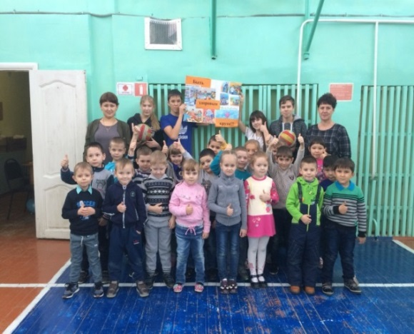

Выпуск №4 стр. 5
Школьные будни
Вести из классов
На страже здоровья
Активисты РДШ в рамках развития направления «Личностное развитие» провели спортивные состязания для ребят Школы будущих первоклассников.
Программа соревнований была довольно насыщенной. Ребятам были предложены конкурсы с бегом, прыжками, ползанием, где нужно было проявить меткость и сообразительность. Спортивный задор и желание добиться победы для своей команды захватывали. Ребята поняли: чтобы завоевать победу – необходимо обладать силой воли, быть организованным и собранным, ловким и находчивым.
Соревнования стали настоящим праздником спорта, здоровья!
А.А.Акбулатова, учитель начальных классов
Международный день борьбы с коррупцией
Азбука права
Международный день борьбы с коррупцией отмечается 9 декабря, который был принят в 2003 году Генеральной Ассамблеей ООН. Коррупция - это использование должностным лицом своих властных полномочий и доверенных ему прав, а так же связанных с этим официальным статусом авторитета, возможностей, связей в целях получения выгоды. Она несет очень негативное последствие на экономику, на граждан и на само государство в целом
Самыми главными коррупционерами являются государственные служащие, среди них чиновники, которые окружены компанией, которую им выбирает начальство. Ты не можешь сам выбрать себе компанию. Все вокруг берут взятки. Он разве может один не брать? Его иначе потихоньку выдавят. Постепенно и он начинает брать, потому что все берут. И он превращается в деталь безупречно работающего механизма по отбору у населения денег за какие-то решения. Изменить что-то можно, но нужна воля сверху - снизу этой воли нет. Все демонстрации против коррупции - это очень пышно, красиво и увлекательно. Можно собрать миллионы людей, и все равно ничего не получится, все равно воруют.
В настоящее время ни одно государство мира не свободно от коррупционных действий. Поэтому коррупция является главной и сложной проблемой, с которой борются на протяжении всего существования человечества.
Сигалаев Семён, ученик 9 «а» класса
Интеллектуальный турнир по праву
15 декабря в районном доме культуры состоялся брейн-ринг по праву, в котором команда (в составе: Чуканова Екатерина, Бухмарова Полина, Сомова Дарья, Смирнова Алена, Гуренкова Кристина, Латыпов Руслан, Подлипалин Данила, Майстренко Александра, Стародубцева Анастасия, Михайлова Наталья - капитан команды) ГБОУ СОШ N1 им. И. М. Кузнецова под названием "Кодекс чести" заняла первое место! Грамоту за победу команде вручал зам.прокурора большечерниговского района Егоров Андрей Викторович.
Семичастнова Валерия, ученица 10 класса

Slide 6


Выпуск №4 стр. 6
Школьные будни
Календарь памятных дат
Каждый должен знать своих героев!
9 декабря в России отмечают День Героев Отечества. Эта памятная дата была установлена Государственной Думой Российской Федерации 26 января 2007 года. В пояснительной записке к документу говорилось следующее: «...мы не только отдаем дань памяти героическим предкам, но и чествуем ныне живущих Героев Советского Союза, Героев Российской Федерации, кавалеров ордена Святого Георгия и ордена Славы».
Праздник широко отмечается по всей стране при активном содействии различных общественных организаций, включая военно-патриотические клубы. Проводят митинги, торжественные собрания, устраивают тематические выставки и праздничные выступления в парках и концертных площадках. Праздник нацелен на то, чтобы ещё раз сказать огромное спасибо всем гражданам, проявившим героизм не только на военном поприще, но и на поприще спасения людей, при внесении вклада в развитии отечественной науки и техники. Одна из главных задач связана с непременным совершенствованием системы патриотического воспитания в современной России.
Емельянова Виктория, ученица 9 «а» класса
Международный день прав человека
10 декабря отмечается международный праздник - День прав человека . Но далеко не все знают, что же он означает. Многие называют его "праздником правозащитников", и они не далеки от истины. Все дело в том, что в 1948 году был принят очень важный документ. Это произошло на заседании Ассамблеи новой межгосударственной структуры - Организации Объединенных Наций.
Международный День прав человека стал таковым только после того, как в 1945 году, после осознания ужасов, трагедий и массовых убийств II Мировой войны, была создана специальная международная комиссия. Она объединила юристов многих стран и континентов, а также национальных и религиозных
Право жить, быть свободным от насилия и голода, возможность исповедовать любую религию – все это было включено в обязательный список. Достижение и реализация этих прав были признаны приоритетом, который стоит выше, чем государственный суверенитет. Вот почему дата принятия этого документа празднуется как Международный День прав человека.
Я думаю, что права можно нарушить, но их нельзя отнять . Эта дата напоминает нам о том, что существуют принципы и нормы, которые охраняют наше достоинство.
Евдокимов Алексей, ученик 9 «а» класса

Slide 7
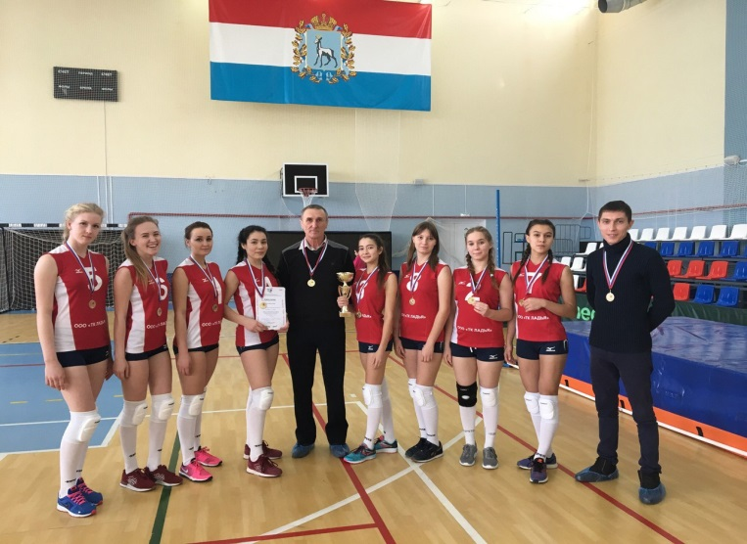

Выпуск №4 стр. 7
Школьные будни
Спортивная страничка
ПОЗДРАВЛЯЕМ ЧЕМПИОНОК ОБЛАСТИ!
15 – 16 декабря в с. Кинель-Черкассы в ФОК «СТАРТ» состоялись финальные соревнования по волейболу областной спартакиады среди учащихся общеобразовательных учреждений девушки 2000 г.р. и моложе, в которых встретились 6 лучших команд Самарской области: Кинель-Черкасский район, Большечерниговкий район, Приволжский район, Волжский район, Челновершинский район, Сергиевский район.
В финале на площадке развернулась захватывающая и самая волнительная борьба ведь на кону звание чемпионов Самарской области. Наши девушки старались быть спокойными, не торопились и не допускали ошибок. Мощные, точные подачи и хладнокровные мягкие обманные ходы, вот чем был наполнен матч за призовое место. Команда девушек Большечерниговского района показала хорошую подготовку и не оставила командам соперников никаких шансов и впервые в истории взошли на верхнюю ступеньку пьедестала и стали чемпионками области. Море эмоций, отличное настроение переполняли наших победительниц, которым были вручены кубки, медали и грамоты.
Наша героиня: Сафиулина Альбина – ГБОУ СОШ № 1 им. И. М. Кузнецова с. Большая Черниговка.
Пресс-центр ГБОУ СОШ №1 им. И.М. Кузнецова
НАСТОЯЩИЕ МУЖЧИНЫ ЗАНИМАЮТСЯ ДЗЮДО
9 декабря в Самаре прошел Открытый городской турнир на призы МБУ ДО г.о. Самара СДЮСШОР №14 среди юношей и девушек 2002-2003 г.р.
В соревнованиях приняли участие более 60 спортсменов из школ и клубов Самары, Сызрани, Чапаевска, Большой Черниговки, Красного Яра, Новокуйбышевска и Димитровграда.
В весовой категории юноши старшие (до 18 лет) - 60 кг., Скрипкин Анатолий (СП «ДЮСШ» ГБОУ СОШ № 2 «ОЦ» им. Г. А. Смолякова с. Большая Черниговка, тренер – преподаватель С. Г. Куйбасов) в упорной финальной схватке одержал победу над соперником и тем самым завоевал 2 место. Поздравляем Анатолия и желаем не останавливаться на достигнутом!
Пресс-центр ГБОУ СОШ №1
им. И.М. Кузнецова

Slide 8
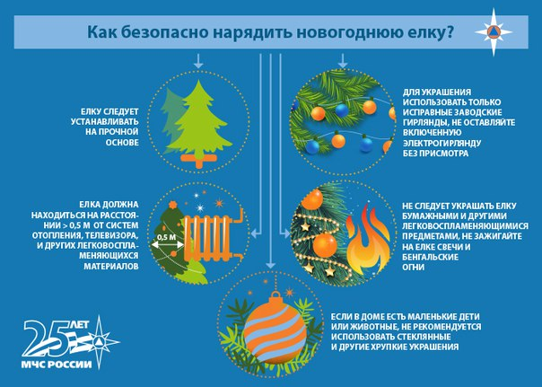

Выпуск №4 стр. 8
Школьные будни
Безопасность
Пресс-центр ГБОУ СОШ №1 им.И.М.Кузнецова

Slide 9
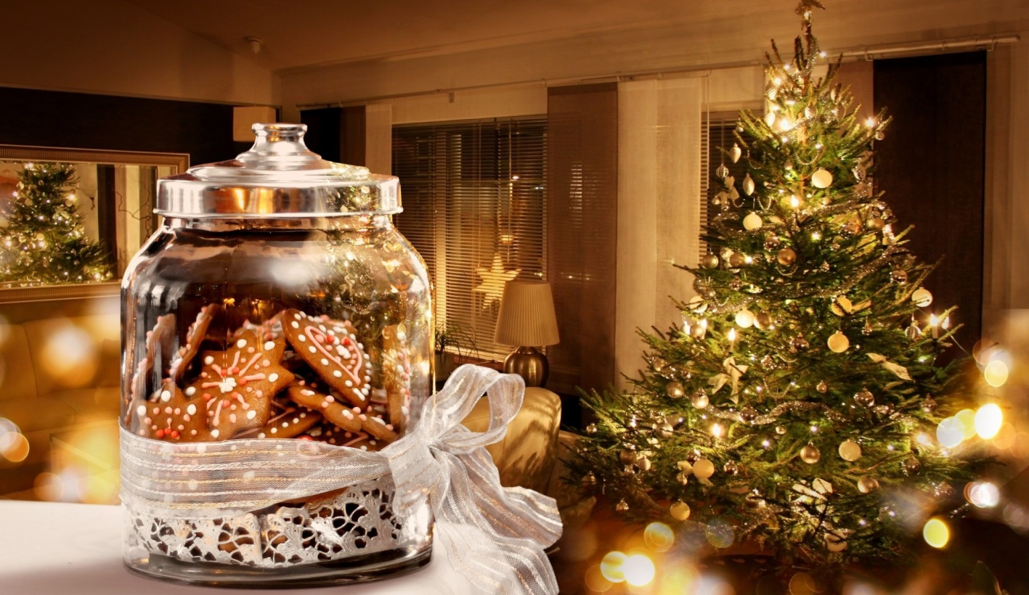
Выпуск №4 стр. 9
Школьные будни
Это интересно!
Что посмотреть?
Что почитать?
«Звездочки на земле»
«Останься со мной»
«Благослови зверей и детей»
«Хористы»
«Звездная пыль»
«Маленькие женщины»
«Боги, наверное, сошли с ума»
«Милые кости»
«Сто дней после детства»
«Новая война пуговиц»
«КостяНика. Время лета»
«Эта прекрасная жизнь»
«Дети небес»
«Чучело»
«Жизнь прекрасна»
«В погоне за счастьем»
«Заплати другому»
«Поллианна»
«В канун Рождества»
«Страна хороших деточек»
Мариам Петросян «Дом, в котором…»
Аркадий и Борис Стругацкие «Обитаемый остров»
К.В.Оллсбург «Полярный экспресс»
Ч.Диккенс «Рождественские истории»
И. Шмелев «Лето Господне»
Л. Элкотт «Маленькие женщины»
Е.Басова «Уезжающие и остающиеся»
Гэри Шмидт «Беда»
Джонатан Сафран Фоер «Жутко громко и запредельно близко»
Стивен Чбоски «Хорошо быть тихоней»
Стейс Крамер «Мы с истёкшим сроком годности»
Джон Грин «Виноваты звезды»
Рэй Бредбери «451 градус по Фаренгейту»
Харпер Ли «Убить пересмешника»
А.Юк «Четыре четверти»
Ренсом Риггз «Дом странных детей»
Рэй Бредбери «Вино из одуванчиков»
Янн Мартел «Жизнь Пи»
Оскар Уайльд «Портрет Дориана Грея»
Джон Грин «Бумажные города»
Пресс-центр ГБОУ СОШ №1 им.И.М.Кузнецова

Slide 10



Выпуск №4 стр. 10
Школьные будни
В лесу родилась ёлочка…
Это интересно!
В мире много известных композиторов и поэтом, произведения которых многие сразу и не вспомнят. А авторами же популярной новогодней детской песни картина получилась диаметрально противоположная. Её распевали всей большой советской страной, но при этом мало кто знал имена людей, благодаря которым появился этот музыкальный шедевр.
1905 год. Москва. Именно в это время кандидат биологических наук Леонид Карлович Бекман, живший в Малом Патриаршем Переулке, купил дочке Верочке журнал «Малютка» и увидел в нём стихотворение «Ёлка». Бекман в ту же минуту сел за пианино и наиграл мелодию. А уже через некоторое время распевал вместе с дочкой только что родившуюся песенку.
Сам учёный особого значения созданной на скорую руку мелодии не придал, но его супруга, в своё время получившая диплом Московской консерватории и золотую медаль за успехи в учёбе, мелодию похвалила и посоветовала мужу записать мелодию. Бекман отшутился: «Лишнее это, да и не знаю я нот толком». Тогда Елена Александровна сама аккуратно записала в тетрадь придуманную мужем мелодию.
А уже в следующем году дочка Бекмана исполнила эту песню на празднике у друзей семьи. Песня так понравилась, что у автора мелодии попросили слова и ноты. Уже в 1907 году эту песню распевала всё Москва. Позже супруги Бекманы даже издали сборник «Верочкины песенки», в который вошла и «Ёлочка».
Автор песни «В лесу родилась елочка» - Раиса Адамовна Кудашева. Долгое время публиковала свои произведения под псевдонимом, а впервые напечаталась под собственным именем в 1941 году. Долгое время Раиса Адамовна даже не догадывалась, что её «Ёлочка» стала песней. И только в 1921 году случайно услышала, как девочка поёт песенку на её стихи.
Пресс-центр ГБОУ СОШ №1 им.И.М.Кузнецова
Корреспонденты: Минаева Маша, Бухмарова Полина, Чернокожева Милана, Данилова Виктория, Авакимова Элеонора.
Главный редактор: Абдуллаева Н.А.
Технический редактор: Абдуллаева Н.А., Бухмарова Полина, Минаева Маша
Фотокорреспондент: Бакаева Диляра
Руководитель: Абдуллаева Н.А.
Адрес: с.Большая Черниговка, ул. Шоссейная, 2
Тираж 50 экз.

